Slide 1
TypeScript - 2
SSL 세미나
마재성

Slide 2
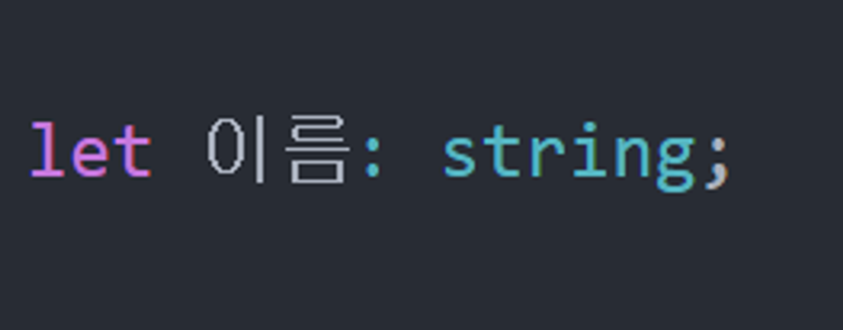
Literal Types
특정한 문자(타입)만 들어올 수 있게
설정할 수 있는 문법
기존 타입 제한은 너무 광범위함
조금 더 엄격하게 관리 가능
기존에 썼던 타입제한
너무 광범위하다 세상에 이름이 한두개도 아니고..

Slide 3
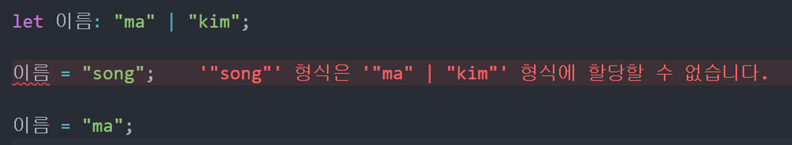
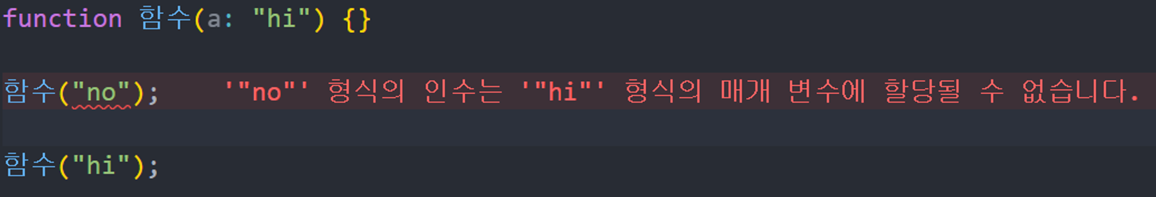
Literal Types
string, number 이런게 아니라
문자열 자체를 타입으로 지정 할 수 있다!
이렇게 함수의 input과 return 에도 설정 가능!

Slide 4
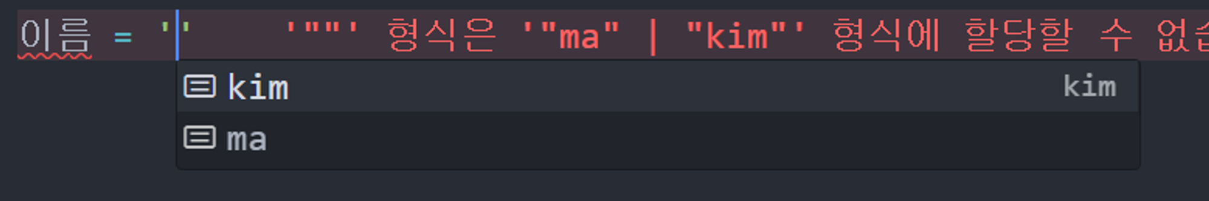
Literal Types 뭐가 좋은가
1. 변수에 뭐가 들어올지 더 엄격하게 관리 가능 (버그방지)
2. 그리고 이렇게 자동완성이 된다 (편함)

Slide 5
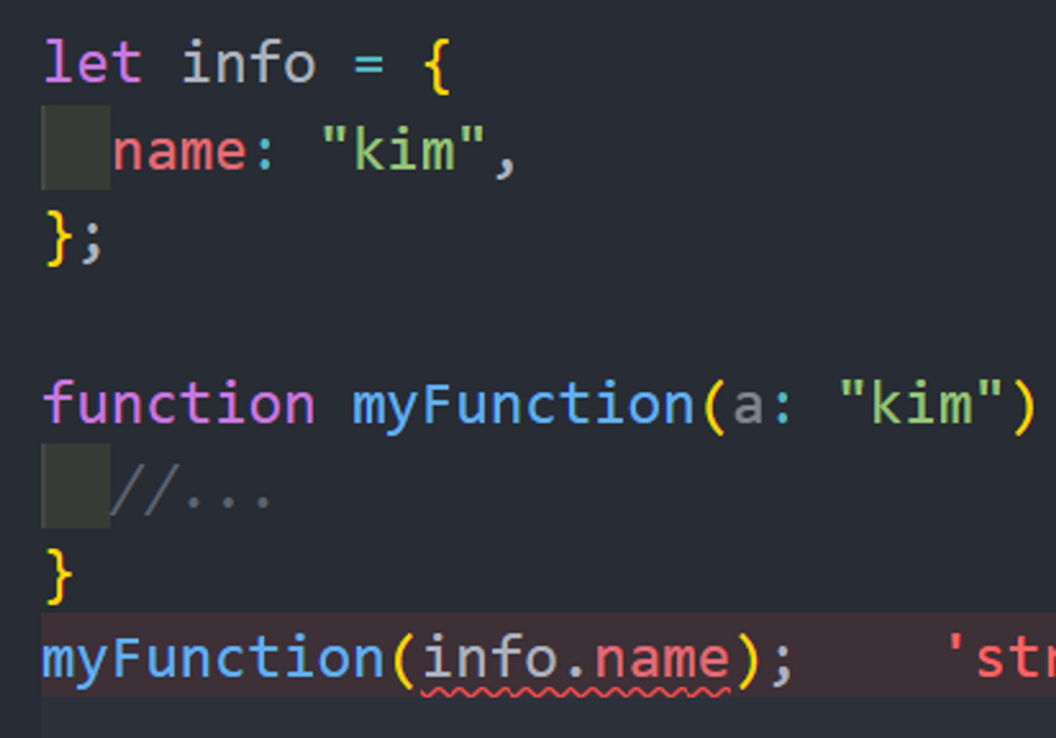
그럼 이건 왜 안될까요(퀴즈시간)
얘는 현재 string type
하지만 input 에서 원하는건 “kim” 이라는 litral type

Slide 6
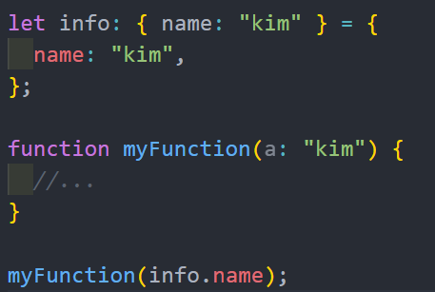
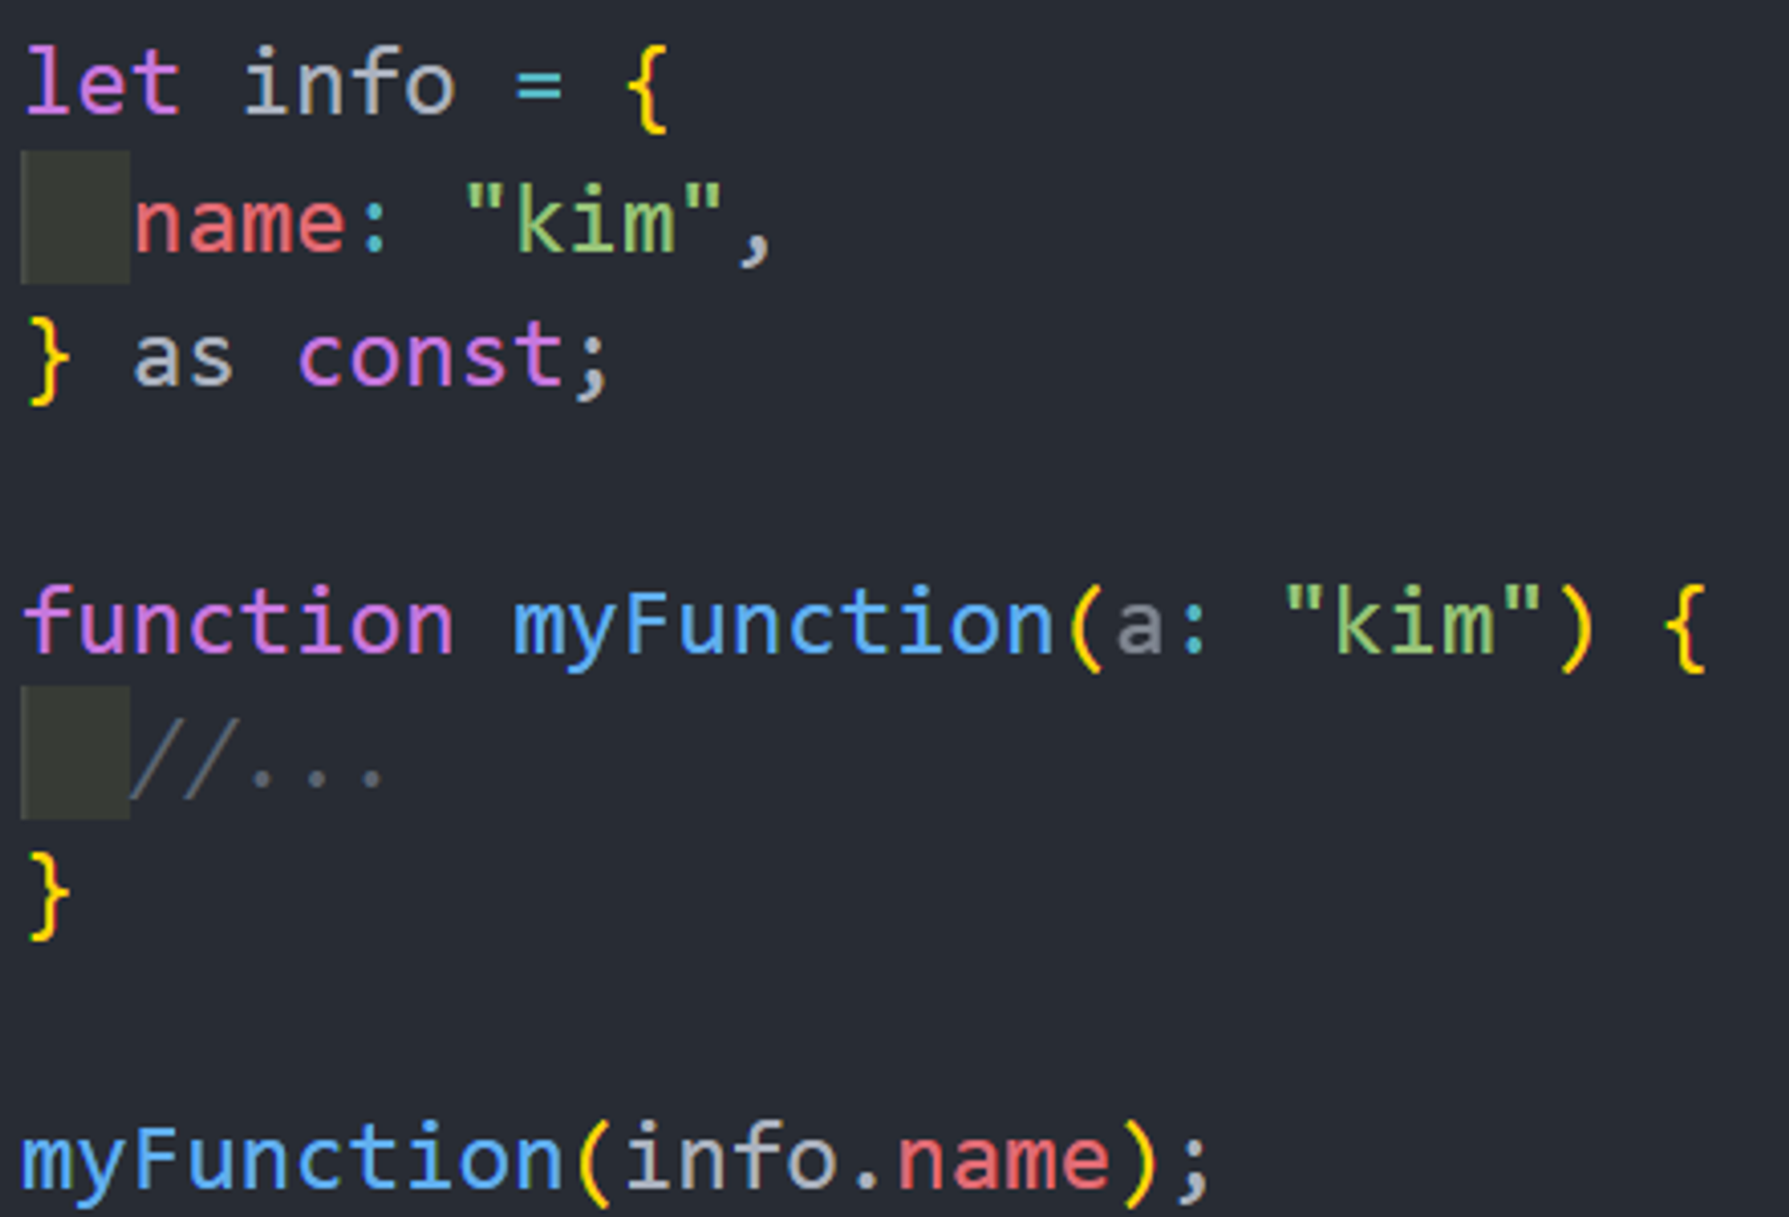
해결 하려면
기존 방식대로 type 넣어주기
as const 문법 사용

Slide 7
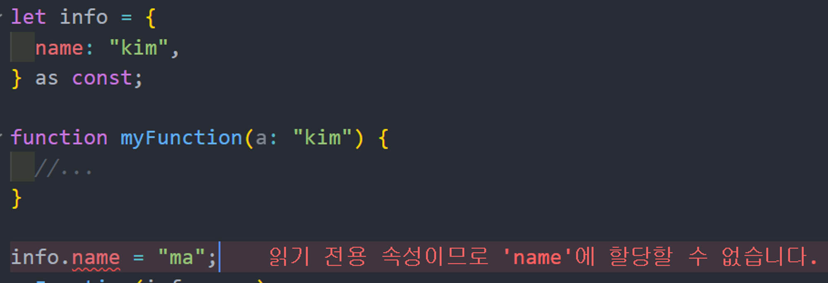
as const?
as const를 붙이게 되면
object value 값을 그대로 타입으로 지정해줌
object의 모든 속성을 readonly로 바꿔준다
name이 readonly가 되어 바뀌지 않는다!
object 타입을 만들고, 그 속성을 변경할 수 없도록 그리고 type 마저도 literal type으로 지정하고 싶으면 as const 사용하는게 더 간단하다!

Slide 8
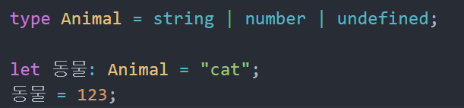
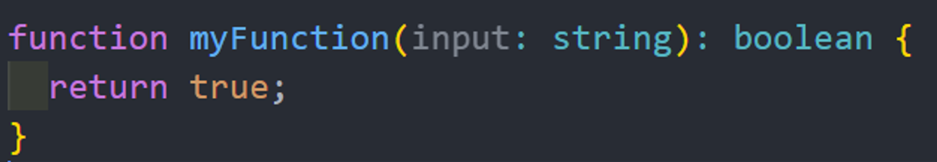
함수 타입 Alias
이런걸 Type Alias 라고 한다
이것도 Alias로 관리가 가능

Slide 9
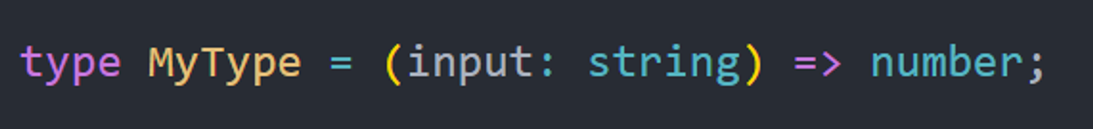
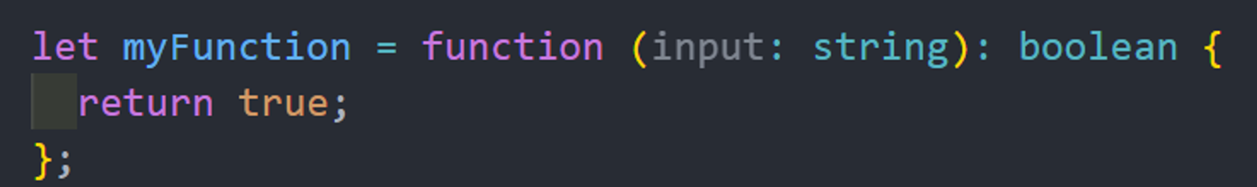
함수 타입 Alias
사용하려면 기존 함수의 형태를 약간 바꿔야한다
함수 선언식
함수 표현식

Slide 10
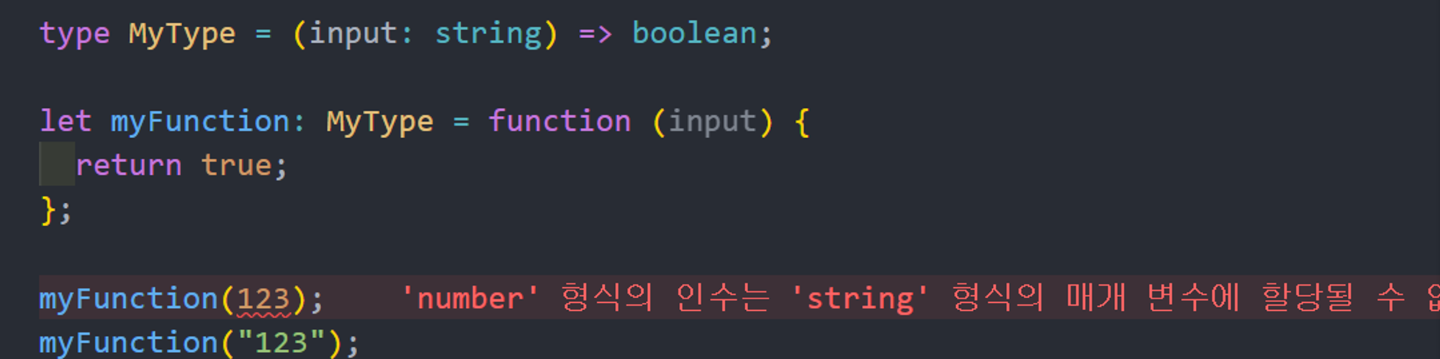
함수 타입 Alias

Slide 11
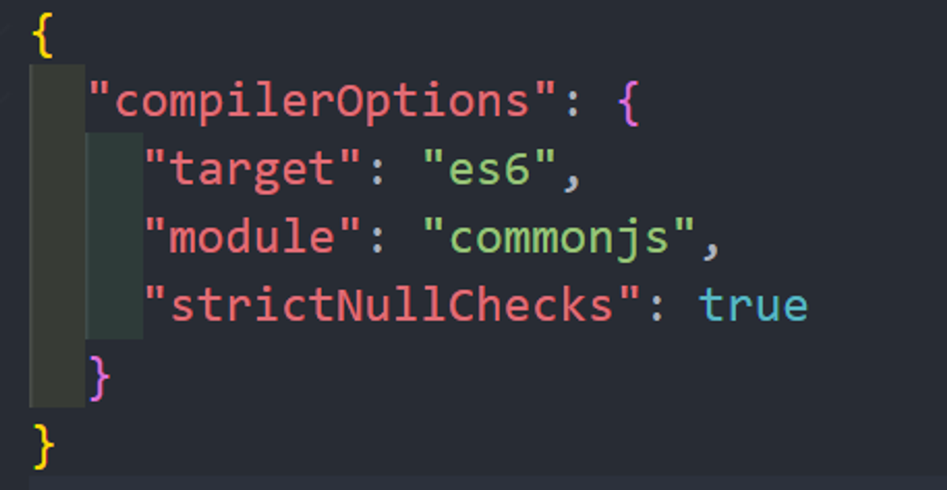
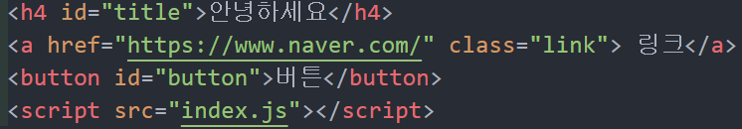
TS로 HTML 조작
tsconfig.json
index.html
strictNullChecks 옵션은
간혹가다가 null 타입이 input으로 들어올 때
더 엄격하게 체크해달라는 설정

Slide 12
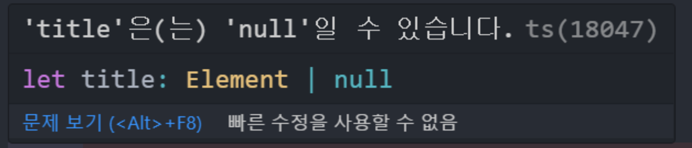
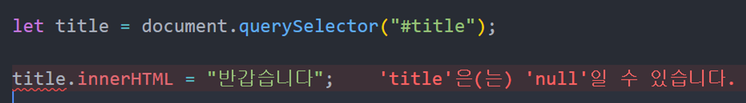
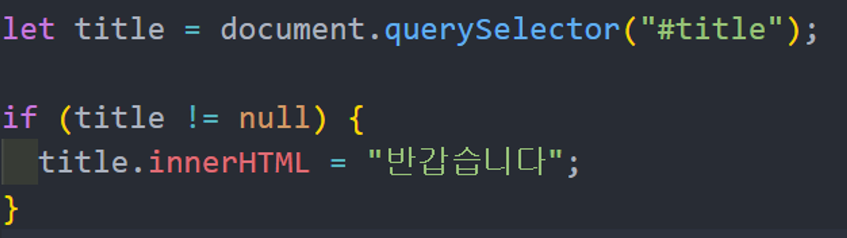
TS로 HTML 조작
index.html
type narrowing 이 필요하구나..

Slide 13
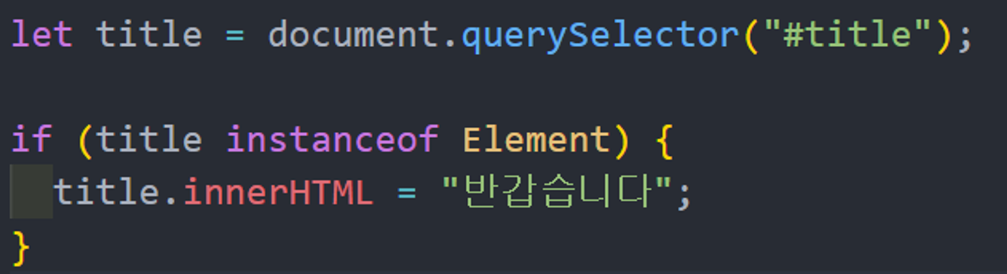
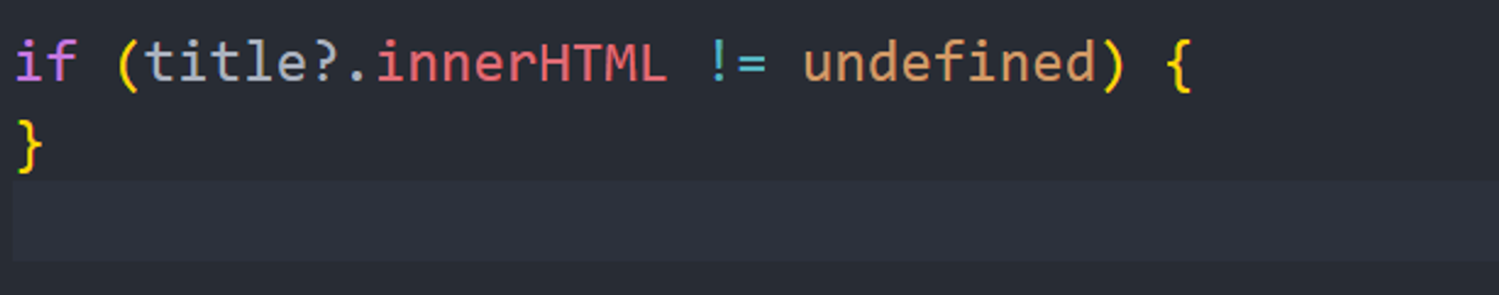
또 다른 narrowing 방법
HTML 조작할 때는 이게 가장
대중적인 narrowing
만약 title의 innerHTML이 없다면 undefined 가 나온다

Slide 14
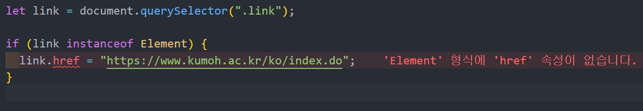
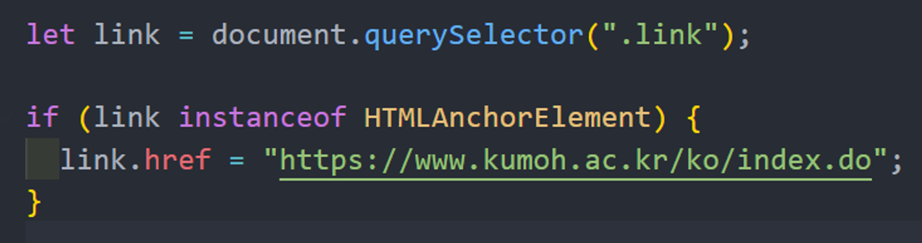
이건 왜 안되냐면
index.html
a태그는 HTMLAnchorElement의 instance다

Slide 15
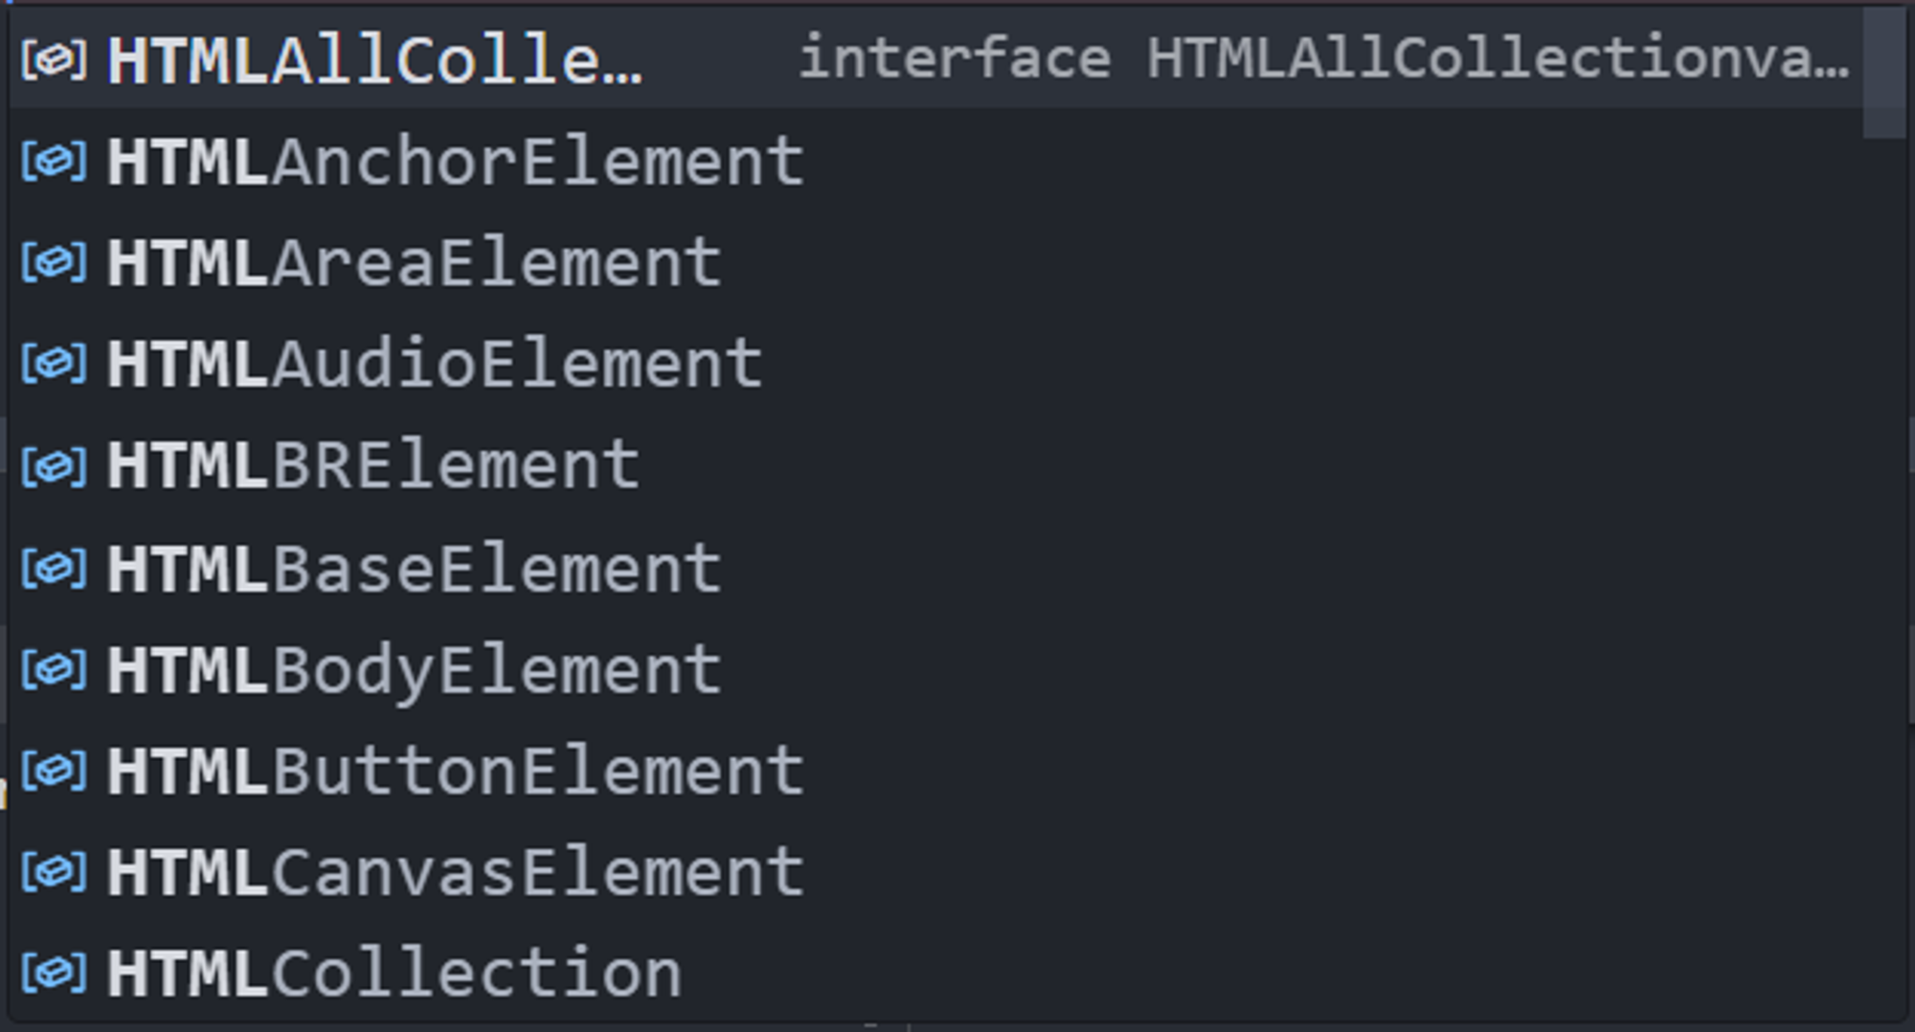
사실은
TS에서 제공하는 HTML 타입들이 있다
button 태그면ButtonElement, h1이면 HeadingElement 등등..
따라서 TS로 HTML 을 조작할땐
이걸 잘 파악해서 narrowing 을 잘 해줘야함!

Slide 16
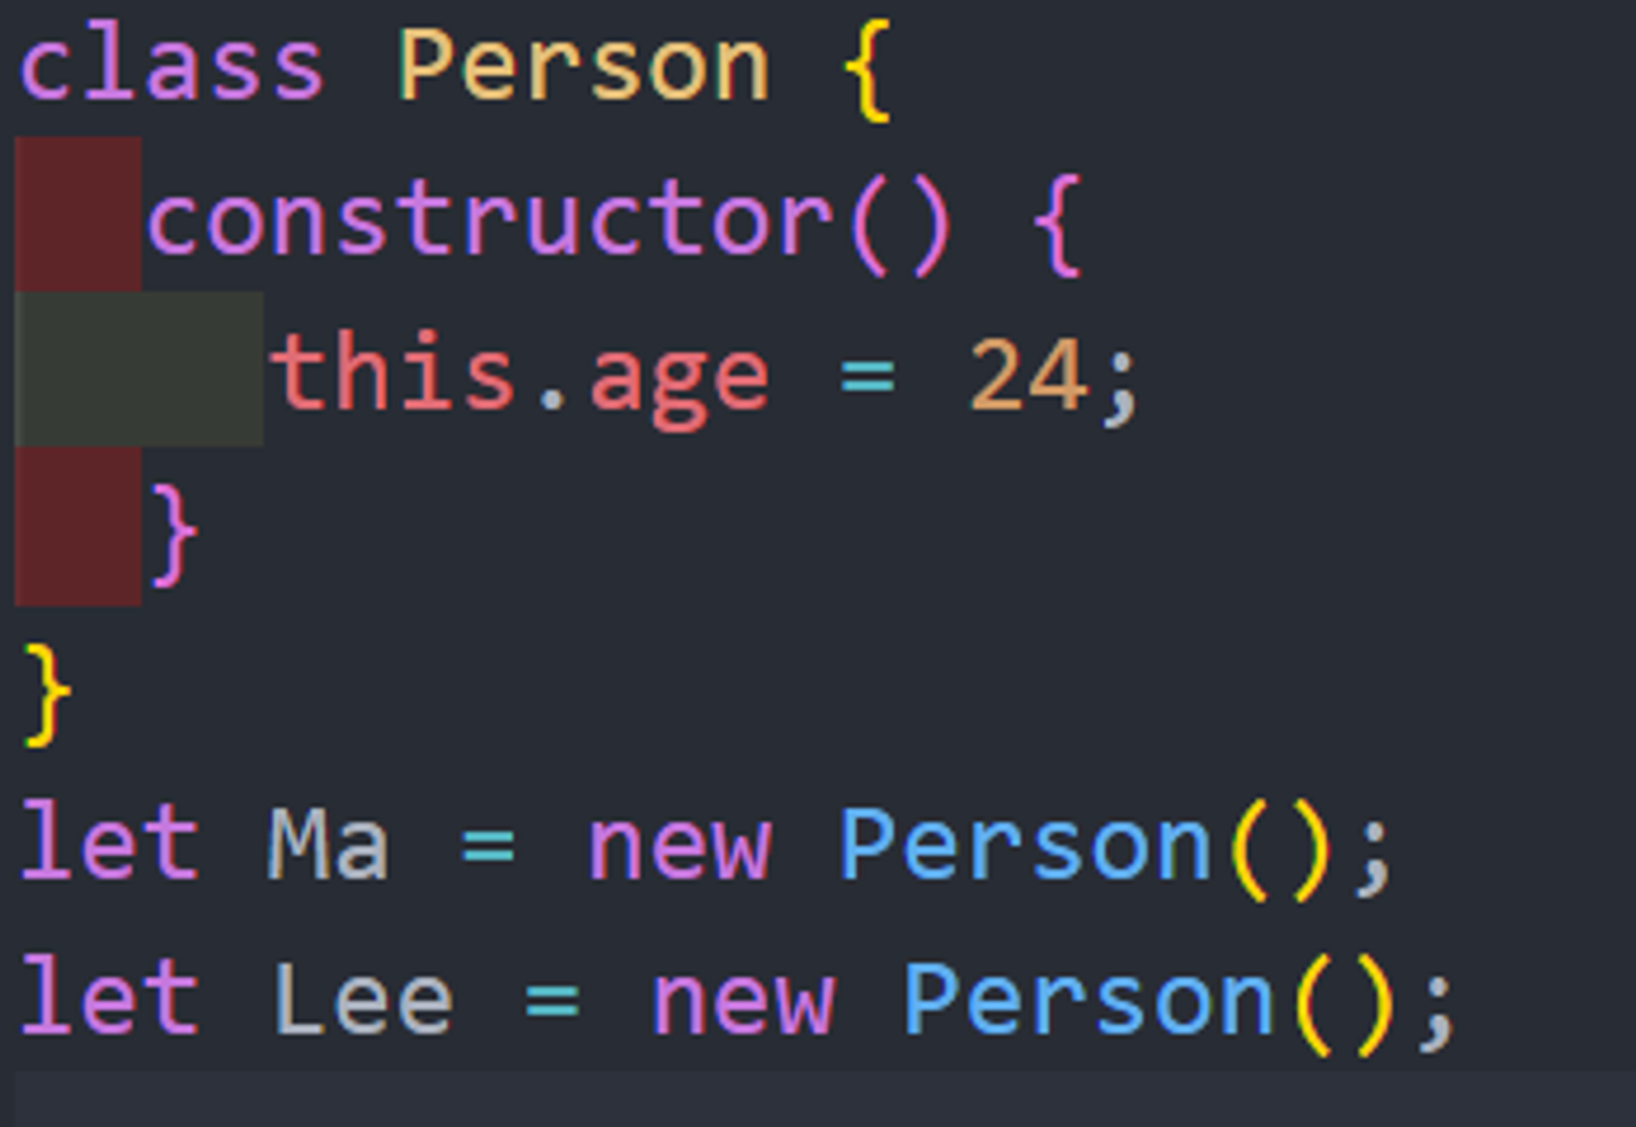
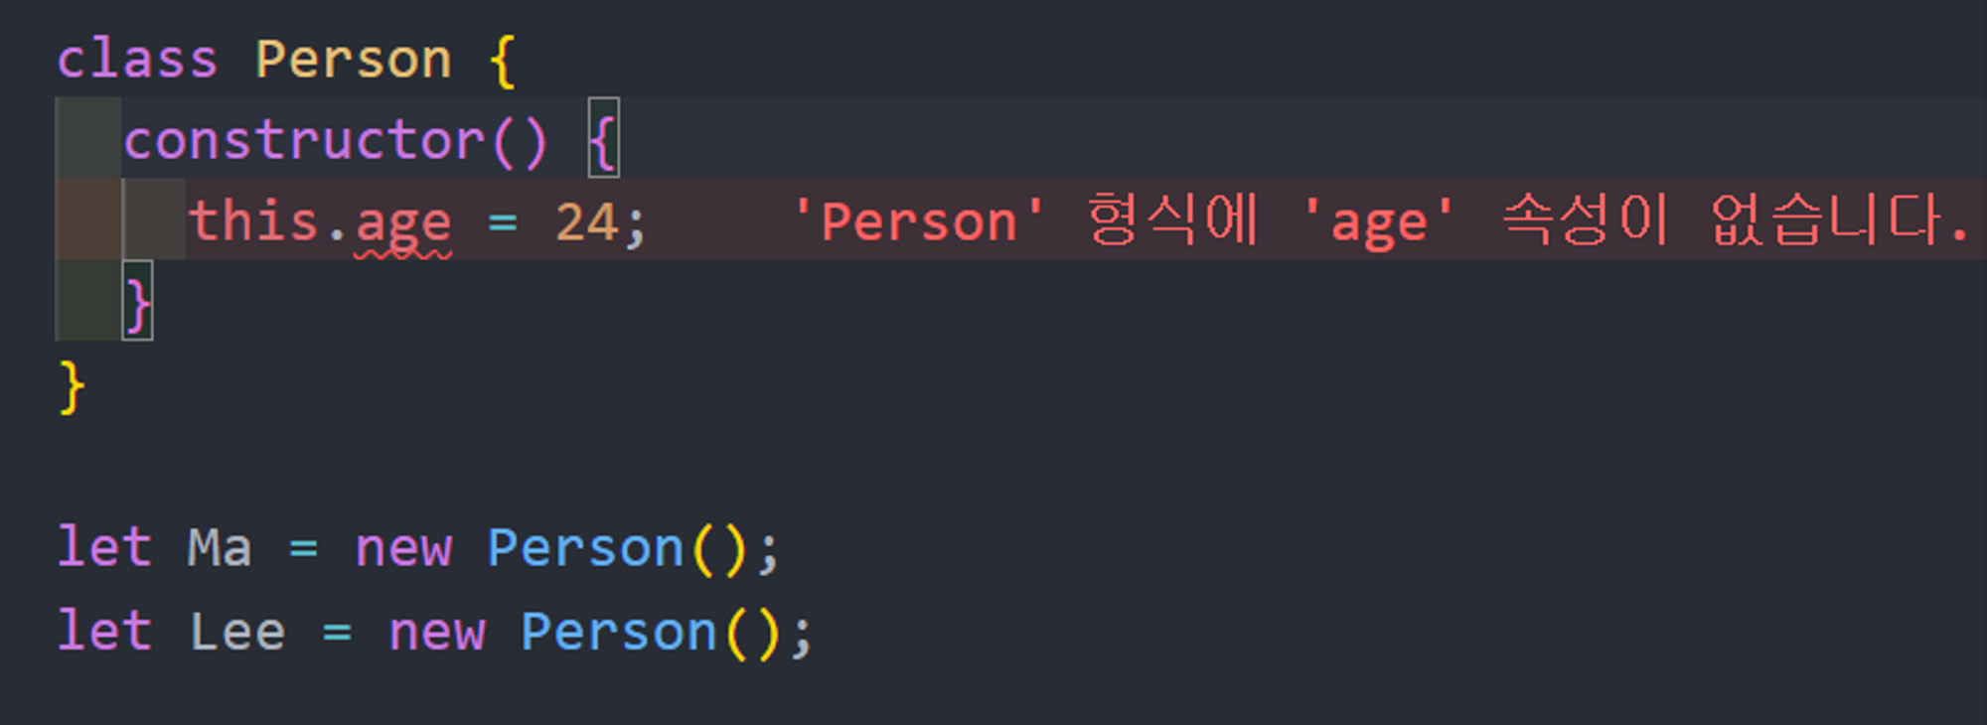
Class에 type 부여
index.js
index.ts
ts에서는 age 필드가 없다고 에러가 난다
js에서는 잠잠한 반면..

Slide 17
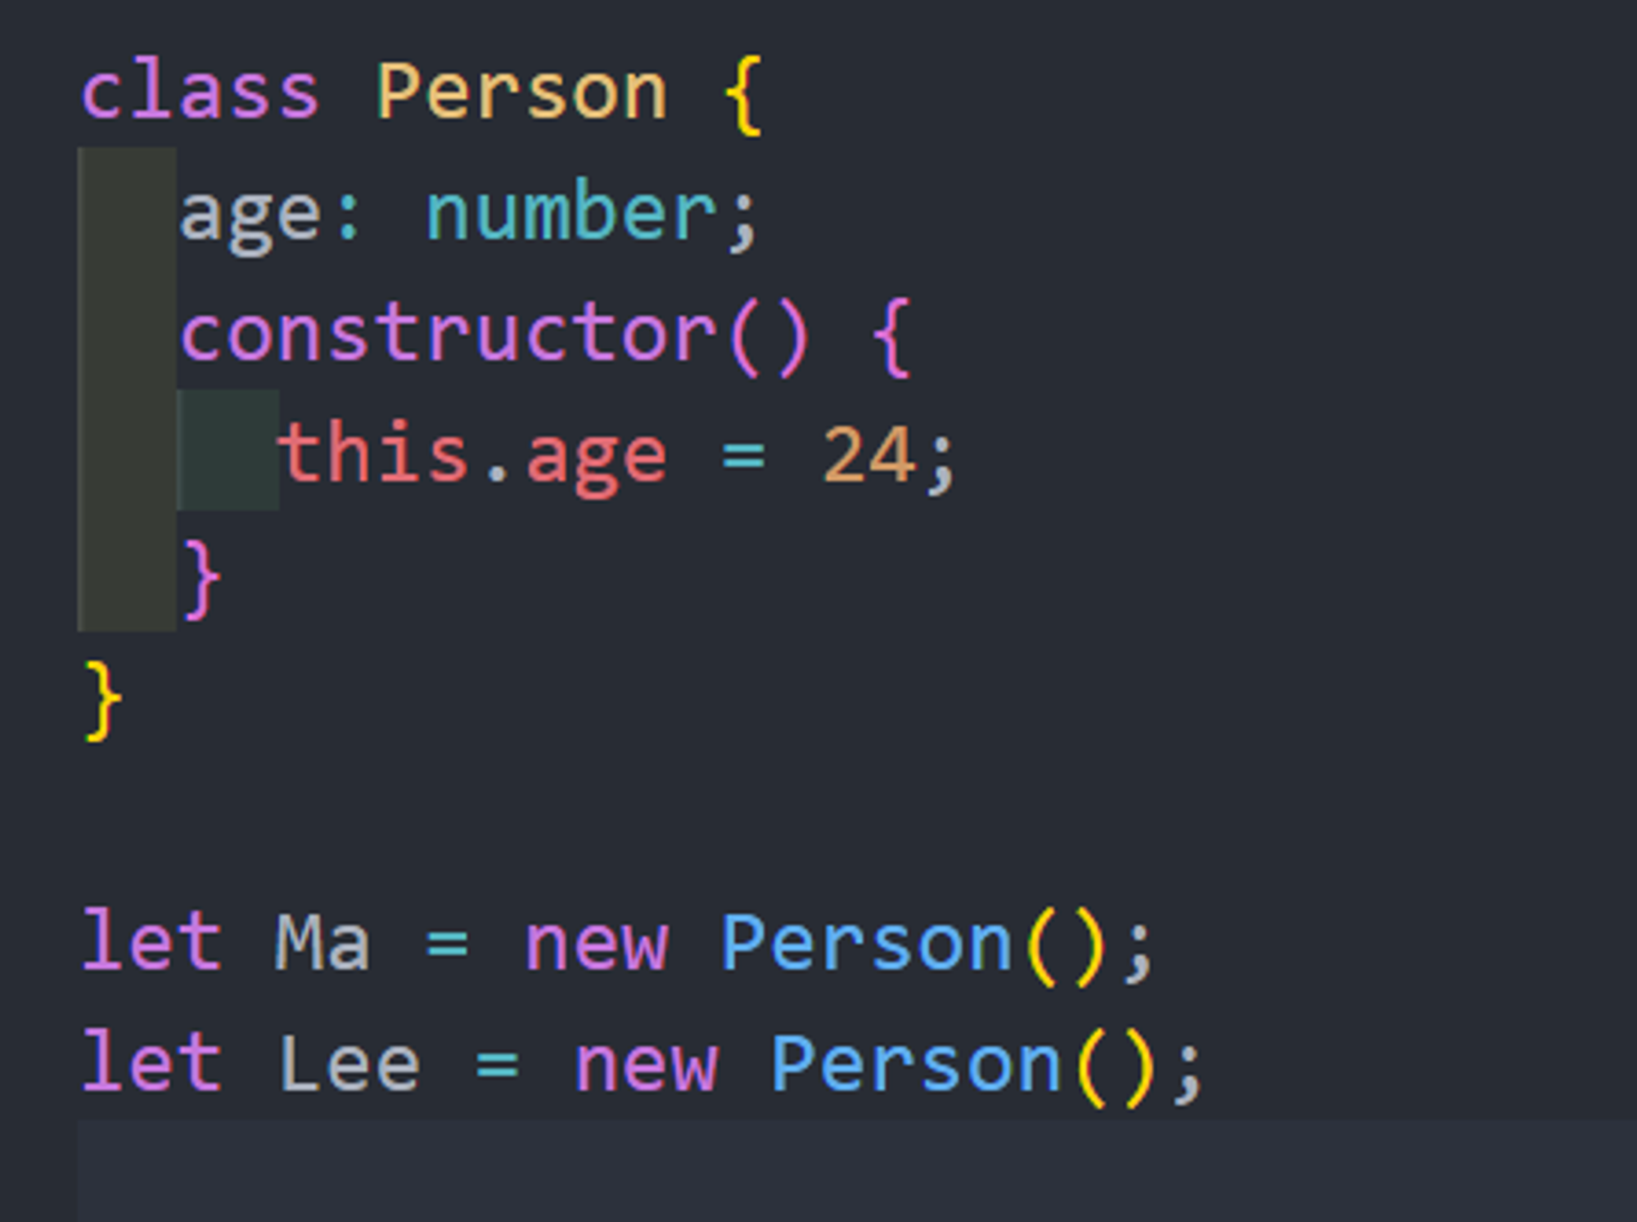
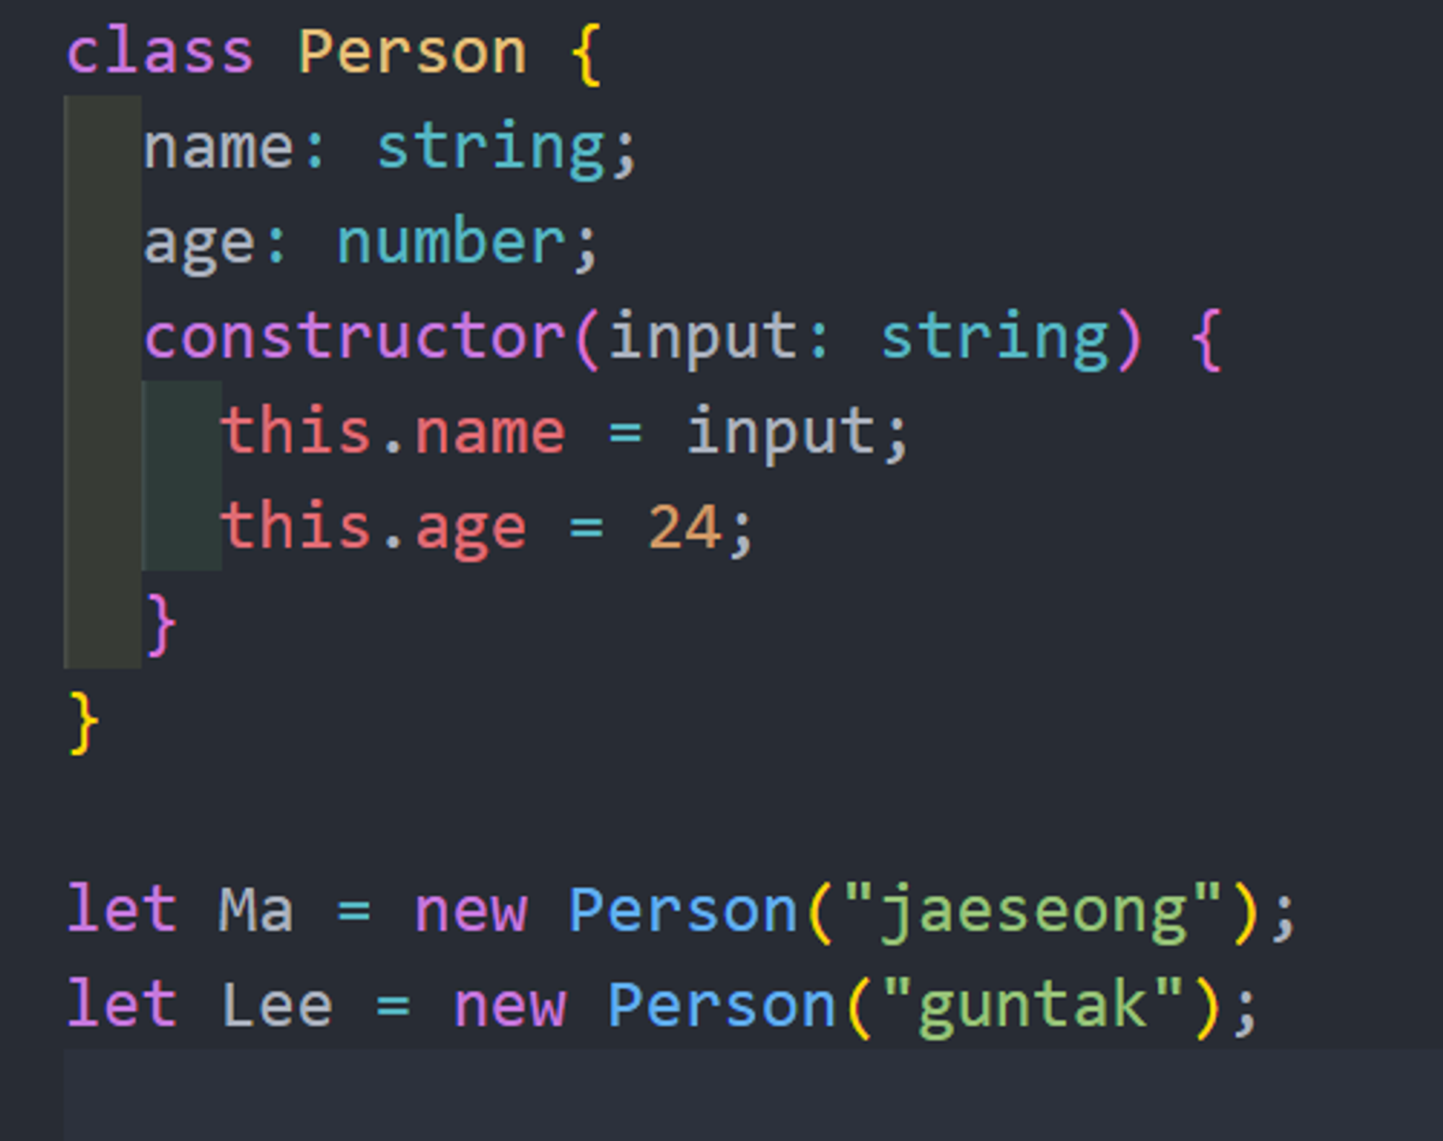
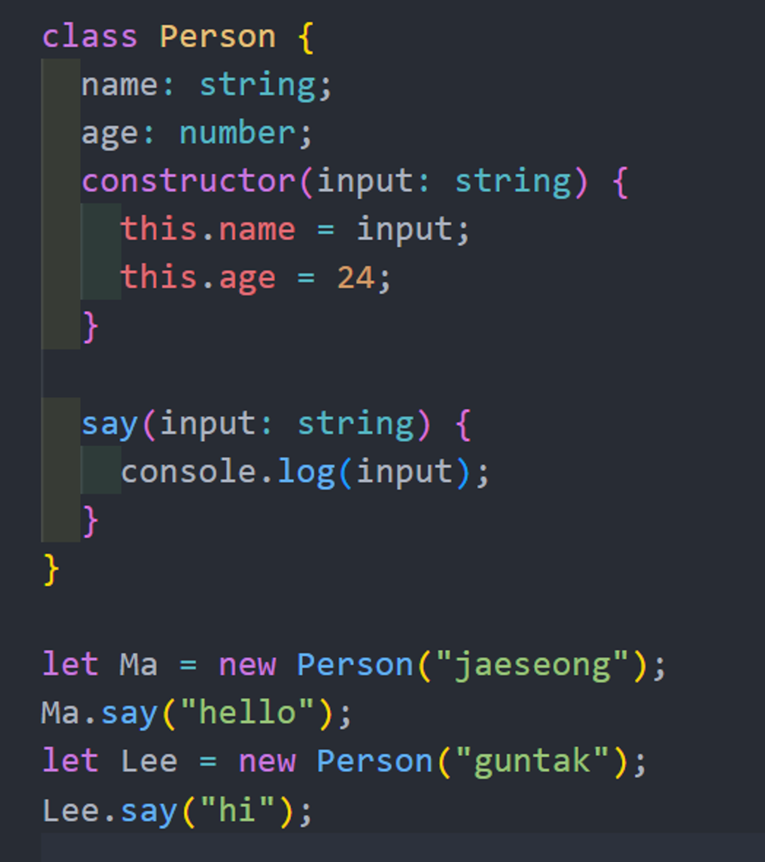
Class에 type 부여
그래서 age라는 필드를 추가
name이라는 필드도 넣어봤고
매개변수로 사용
이런식으로 메서드에도 타입 지정 가능

Slide 18
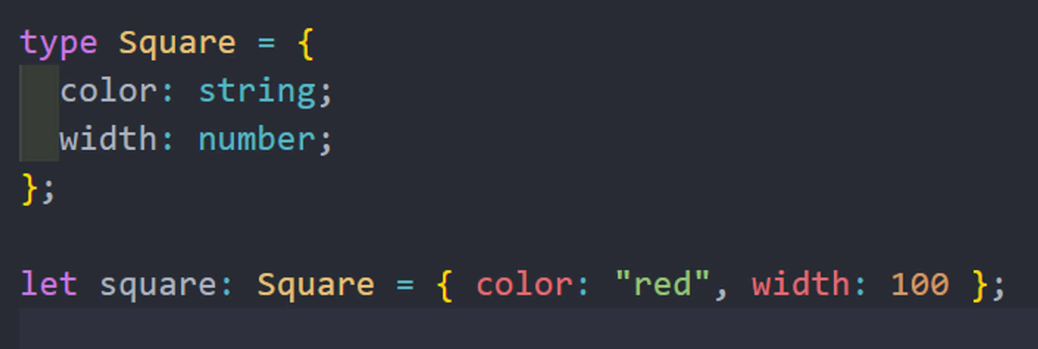
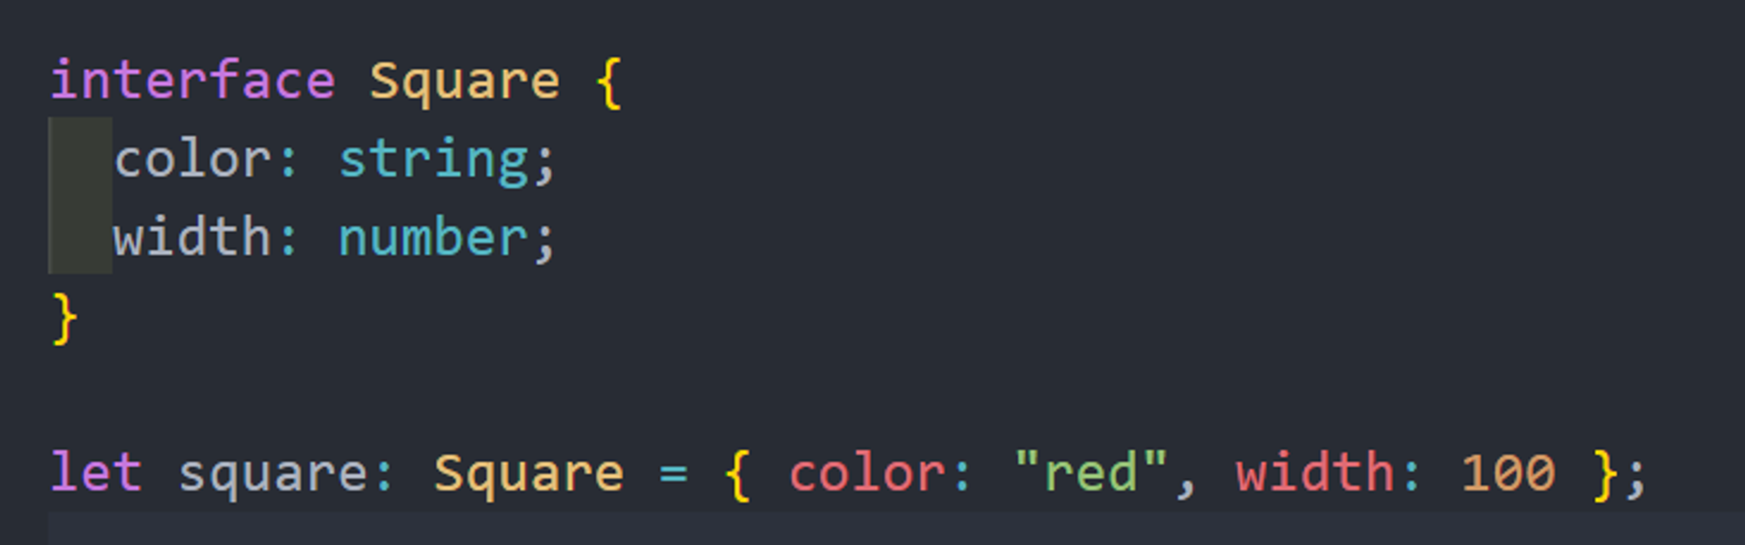
Object에 type 적용
1. type Alias
2. interface
확장이 가능하고
중복선언이 가능하고
중복속성 방지가 된다

Slide 19
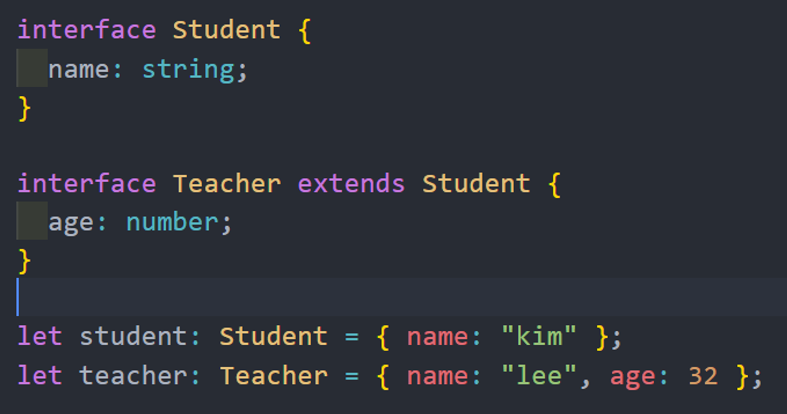
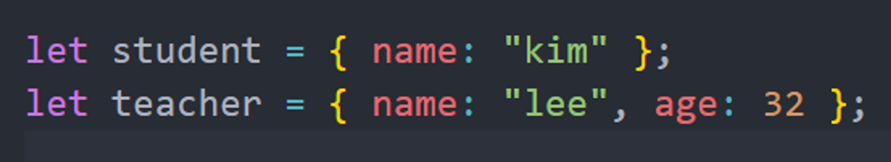
interface 는 확장 가능

Slide 20
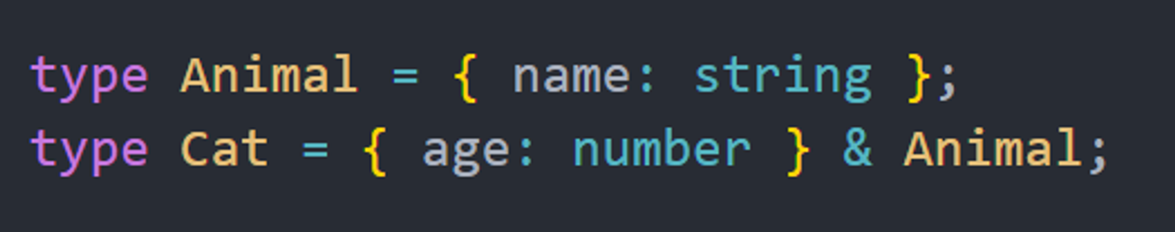
확장은 Alias도 되는데요

Slide 21
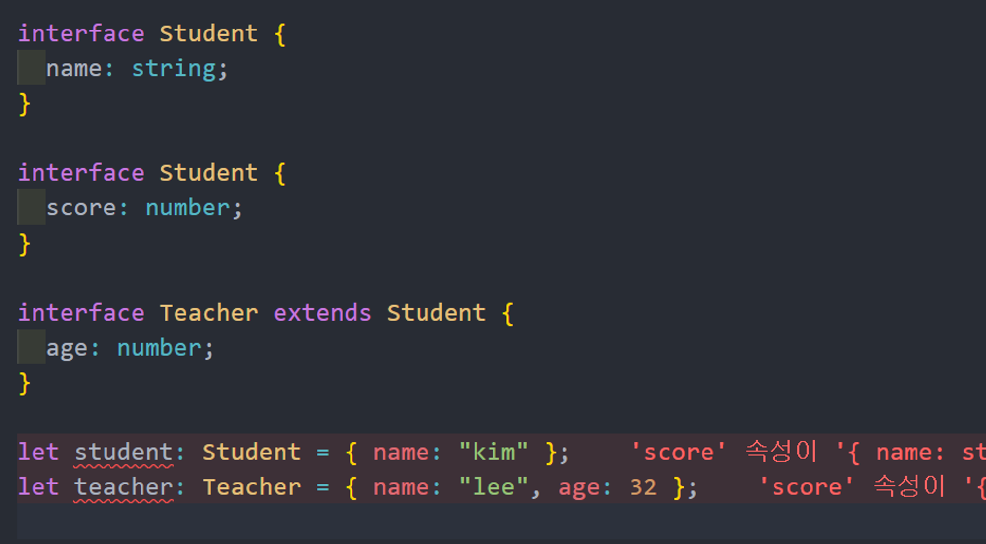
interface는 중복선언이 가능

Slide 22
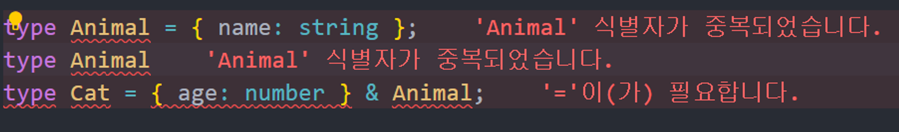
Type Alias는 중복선언 불가

Slide 23
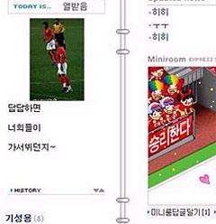
Interface의 중복선언은
외부 라이브러리 받아서 쓸 때 interface로 되어 있는 경우가 많은데
다른 사람들이 갖다 쓸 때 불편한거 있으면 알아서 수정해서 쓰라고 하기 위함!

Slide 24
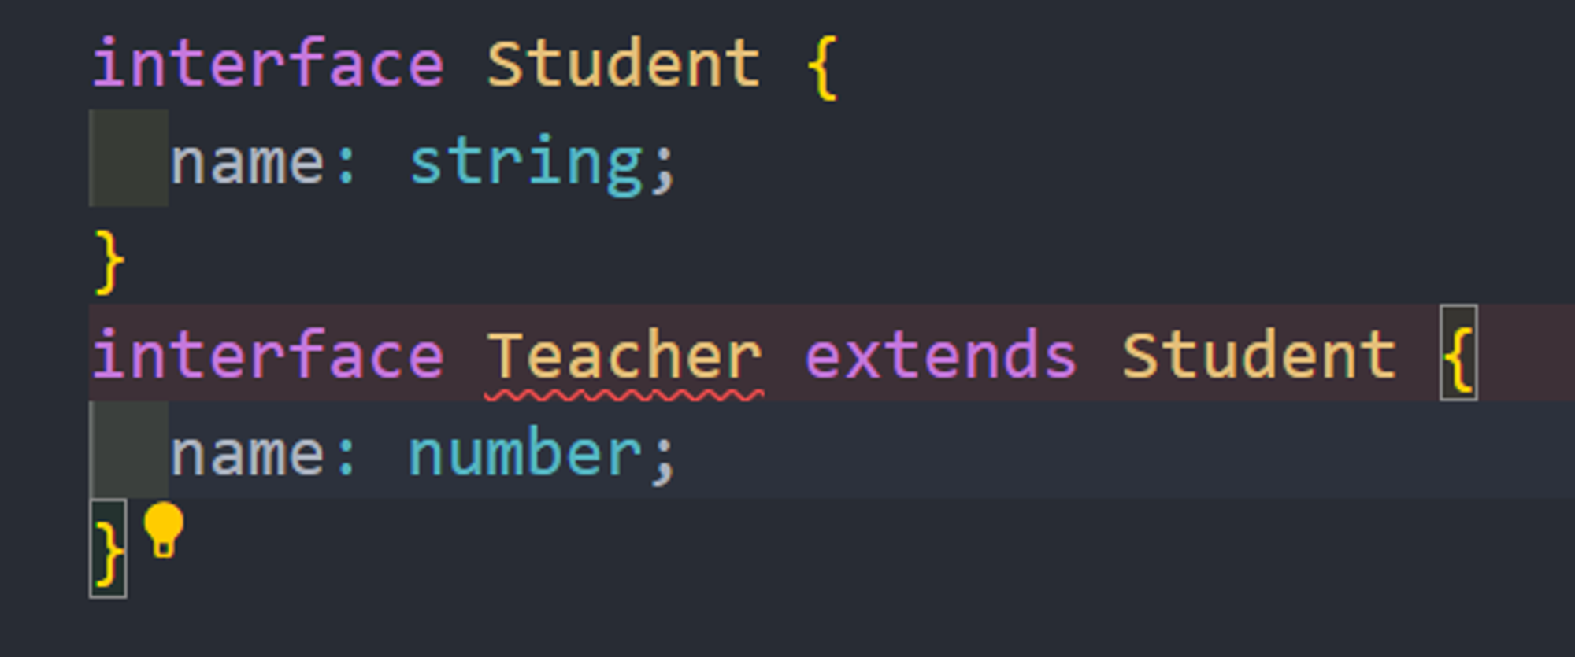
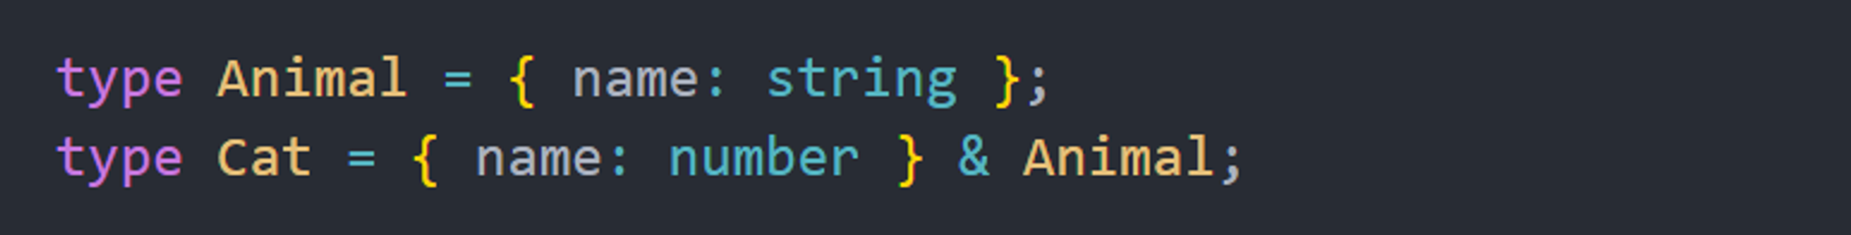
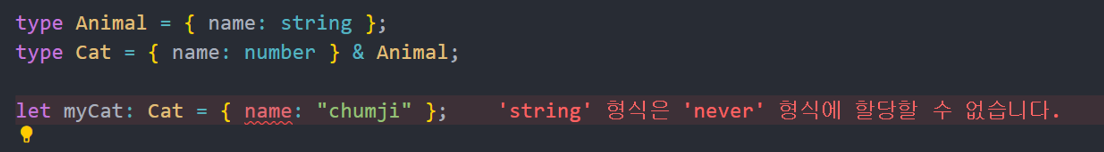
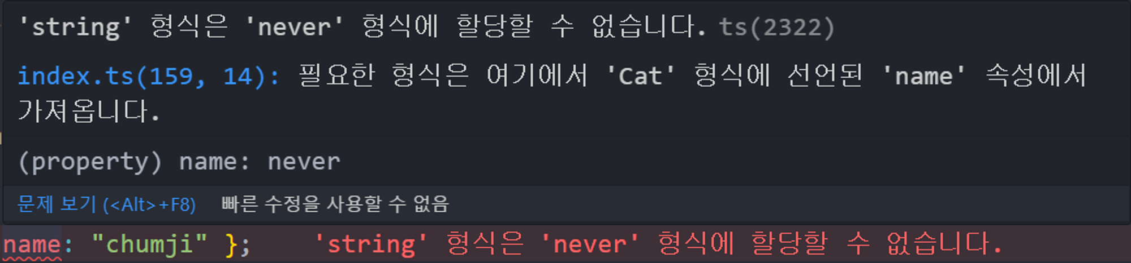
Interface 중복속성 방지가 된다
어라 에러 안나는데?
막상 쓸려니까 에러나네..
string도 만족하고 number도 만족하는 경우는 없다, 말이 안된다(never)

Slide 25
Interface 중복속성 방지가 된다
어라 에러 안나는데?
막상 쓸려니까 에러나네..
string도 만족하고 number도 만족하는 경우는 없다, 말이 안된다(never)

Slide 26
결론은
확장성 용이하고, 중복속성 방지해주는 interface가 더 좋고 안전할 수 있다!

Slide 27
감사합니다
20190402 마재성

